Slide 1

Надежда и помощь для христиан в гонениях
baeurasia.org
Notes:
Миссия Фонда Варнава — поддержка христиан, испытывающих гонения за веру. Вот уже 30 лет мы укрепляем и ободряем преследуемых христиан, предоставляя им материальную помощь и духовную поддержку.
Следите за публикациями Фонда Варнава и поддерживайте христиан в гонениях!

Slide 2
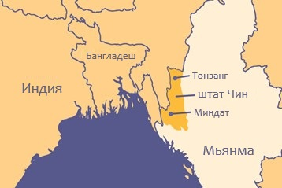
Военные обстреляли две церкви и больницу в штате Чин, где проживают в основном христиане
МЬЯНМА
Notes:
Пожалуйста, продолжайте молиться о христианах в штате Чин на западе Мьянмы, которые снова подверглись нападению со стороны военных (Татмадав).
Около 9 часов вечера 11 мая Татмадав нанесли два авиаудара по двум церквям в штате Чин, где большинство населения составляют христиане. Церкви находятся в деревне Лунгтак близ города Тонзанг. Военные заявляют, что таким образом пытались вытеснить повстанцев из этого района.
Взрывами было также разрушено пять домов. Более 1000 жителей Лунгтака и окрестных деревень бежали в близлежащие леса, спасаясь от обстрелов.
Всего за две недели до того, 25 апреля, авиаударам Татмадав подверглась деревенская больница вблизи поселка Миндат в штате Чин – там погибли пять человек, включая четырех пациентов. Это в 435 км от Тонзанга.
Подробнее: https://baeurasia.org/v-myanme-voennye-obstrelyali-dve-czerkvi-i-bolniczu-v-shtate-chin-gde-prozhivayut-v-osnovnom-hristiane/
Молитесь о прекращении авиаударов по церквям и больницам в Мьянме. Просите Господа утешить христиан в штате Чин и защитить их от подобных нападений.

Slide 3
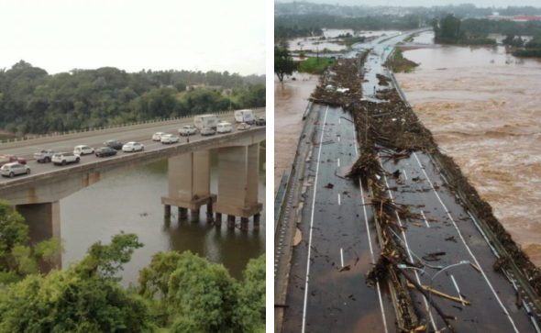
Христиане пострадали от разрушительных наводнений
Фото до и после
БРАЗИЛИЯ
Notes:
На юг Бразилии обрушились разрушительные наводнения, вода поднялась до ужасающего уровня, побив все рекорды.
В самых южных регионах Бразилии пострадали более 300 городов, в которых, по последним подсчетам, без крова остались свыше 80 000 человек. Их число продолжает расти – почти так же быстро, как уровень воды.
Мосты снесены, дамбы прорваны, и власти вынуждены эвакуировать семьи, где есть такая возможность. Более 100 больниц уже либо находятся под водой, либо почти не функционируют.
“Мы открыли пункт временного размещения на 100 человек, который быстро заполнился, и собираемся открыть еще один на 200 человек через дорогу”, – рассказывает пастор Роджерио, чья церковь всеми силами старается помочь нуждающимся.
Поддержите проект помощи пострадавшим христианам в Бразилии. Подробнее: https://baeurasia.org/pomogite-hristianam-brazilii-postradavshim-ot-razrushitelnyh-navodnenij/

Slide 4
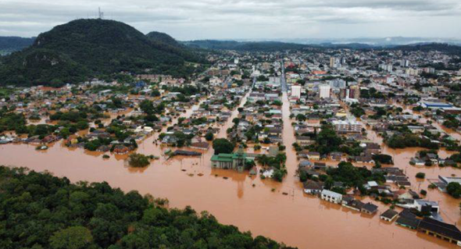
Более 300 городов пострадали.
Без крова остались 80 000 человек
БРАЗИЛИЯ
Notes:
На юг Бразилии обрушились разрушительные наводнения, вода поднялась до ужасающего уровня, побив все рекорды.
В самых южных регионах Бразилии пострадали более 300 городов, в которых, по последним подсчетам, без крова остались свыше 80 000 человек. Их число продолжает расти – почти так же быстро, как уровень воды.
Мосты снесены, дамбы прорваны, и власти вынуждены эвакуировать семьи, где есть такая возможность. Более 100 больниц уже либо находятся под водой, либо почти не функционируют.
“Мы открыли пункт временного размещения на 100 человек, который быстро заполнился, и собираемся открыть еще один на 200 человек через дорогу”, – рассказывает пастор Роджерио, чья церковь всеми силами старается помочь нуждающимся.
Поддержите проект помощи пострадавшим христианам в Бразилии. Подробнее: https://baeurasia.org/pomogite-hristianam-brazilii-postradavshim-ot-razrushitelnyh-navodnenij/

Slide 5
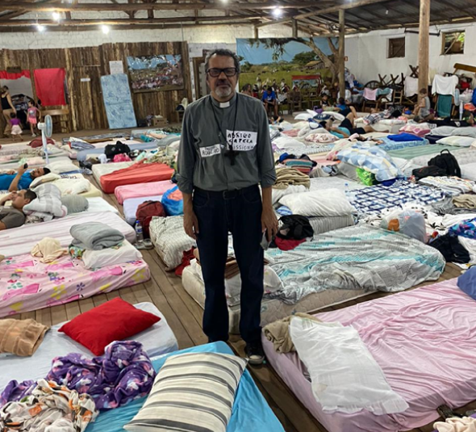
Пастор Роджерио и его церковь открыли пункт временного размещения для тех, кто потерял свои дома
БРАЗИЛИЯ
Notes:
На юг Бразилии обрушились разрушительные наводнения, вода поднялась до ужасающего уровня, побив все рекорды.
В самых южных регионах Бразилии пострадали более 300 городов, в которых, по последним подсчетам, без крова остались свыше 80 000 человек. Их число продолжает расти – почти так же быстро, как уровень воды.
Мосты снесены, дамбы прорваны, и власти вынуждены эвакуировать семьи, где есть такая возможность. Более 100 больниц уже либо находятся под водой, либо почти не функционируют.
“Мы открыли пункт временного размещения на 100 человек, который быстро заполнился, и собираемся открыть еще один на 200 человек через дорогу”, – рассказывает пастор Роджерио, чья церковь всеми силами старается помочь нуждающимся.
Поддержите проект помощи пострадавшим христианам в Бразилии. Подробнее: https://baeurasia.org/pomogite-hristianam-brazilii-postradavshim-ot-razrushitelnyh-navodnenij/

Slide 6


• Мьянма
• Бразилия
Notes:
Присоединяйтесь к телеграм-каналу Фонда Варнава, чтобы быть в курсе наших проектов, новостей и молитвенных нужд.

Slide 7
Надежда и помощь для христиан в гонениях
baeurasia.org
Notes:
Миссия Фонда Варнава — поддержка христиан, испытывающих гонения за веру. Вот уже 30 лет мы укрепляем и ободряем преследуемых христиан, предоставляя им материальную помощь и духовную поддержку.
Следите за публикациями Фонда Варнава и поддерживайте христиан в гонениях!

